Slide 1


Toán
Toán
ÔN TẬP
&
BỔ SUNG
ÔN TẬP
&
BỔ SUNG

Slide 2
Thứ … ngày … tháng … năm …
Toán
XEM ĐỒNG HỒ
XEM ĐỒNG HỒ
(2 tiết – tiết 1)

Slide 3

MỤC TIÊU
01
Kiến thức, kĩ năng:
Đọc được giờ trên đồng hồ chính xác đến 5 phút
Làm quen với việc chuyển đổi, tính toán giữa giờ và phút.
Giải quyết được một số vấn đề thực tiễn liên quan đến thời gian.
02
Năng lực chú trọng:
Tư duy và lập luận toán học, mô hình hóa toán học; giao tiếp toán học; giải quyết vấn đề toán học; sử dụng công cụ, phương tiện học toán.
Tích hợp: Toán học và cuộc sống.
Phẩm chất: chăm chỉ (quý trọng thời gian), trách nhiệm.
03

Slide 4
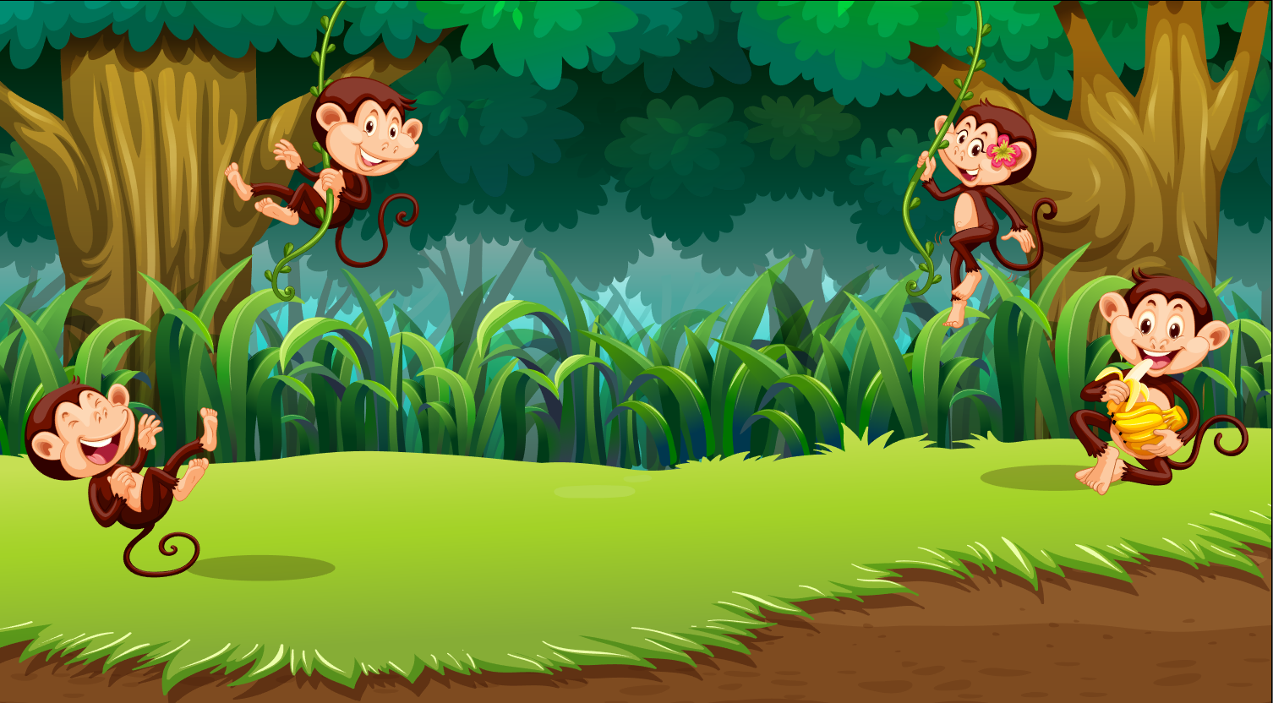

KHỞI ĐỘNG
Phạm Minh Trường

Slide 5

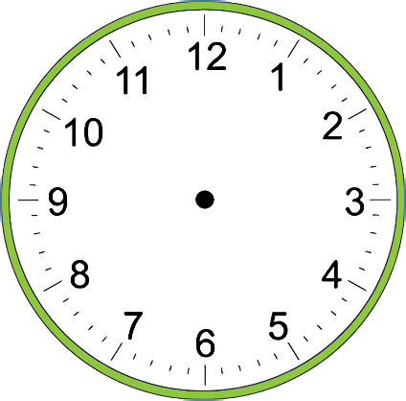

Đồng hồ chỉ mấy giờ?
Đồng hồ chỉ 8 giờ 30 phút
(8 giờ rưỡi)
Đồng hồ chỉ 8 giờ 15 phút
Đồng hồ chỉ 8 giờ

Slide 6
Theo kim phút, từ một số đến số liền nó tương ứng với 5 phút.
Theo chiều kim đồng hồ:
.?. phút
5 phút
55
.?. phút
15 phút
45
20
.?. phút
.?. phút
30

Slide 7
Theo kim phút, từ một số đến số liền nó tương ứng với 5 phút.
Ngược chiều kim đồng hồ:
Kém
5 phút
Kém
15 phút
25
Kém
.?. phút

Slide 8
BÀI HỌC VÀ THỰC HÀNH

Slide 9
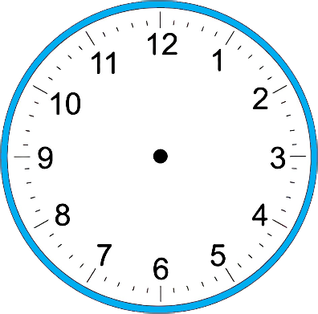
8 giờ 5 phút
Đồng hồ chỉ mấy giờ?
Lặp lại đồng hồ chỉ mấy giờ?
8 giờ 5 phút
Đồng hồ chỉ 8 giờ 5 phút

Slide 10
THẢO LUẬN NHÓM ĐÔI
8 giờ 20 phút
8 giờ 30 phút
hay 8 giờ rưỡi
(1 HS quay kim đồng hồ 1 HS đọc giờ)

Slide 11
8 giờ 35 phút
Đọc số kim phút đang chỉ ngược theo chiều kim đồng hồ.
Đồng hồ chỉ mấy giờ?
Khi kim phút chỉ qua vạch số 6, người ta đọc theo hai cách.
Kém 25 phút
Kém 10 phút
Kém 15 phút
Kém 20 phút
8 giờ 35 phút
Kém 5 phút

Slide 12
8 giờ 35 phút
hay 9 giờ kém 25 phút
Khi kim phút chỉ số 7, còn bao nhiêu phút nữa mới đến 9 giờ?
Đọc là 9 giờ kém 25 phút. Cả lớp nhắc lại.
25 phút
9 giờ kém 25 phút

Slide 13
THẢO LUẬN NHÓM ĐÔI
(1 HS quay kim đồng hồ 1 HS đọc giờ)

Slide 14
8 giờ 45 phút
hay 9 giờ kém 15 phút
8 giờ 55 phút
hay 9 giờ kém 5 phút

Slide 15

Khi kim giờ đứng ở vị trí giữa hai số thì đọc giờ theo số bé hơn (riêng trường hợp giữa số 12 và 1 thì đọc giờ theo số 12).
Thông thường chúng ta có hai cách đọc giờ: đọc giờ hơn và đọc giờ kém.
Giờ hơn là các thời điểm khi kim phút chỉ chưa quá số 6, tính theo chiều kim đồng hồ.
VD: 8 giờ, 8 giờ 5 phút, 7 giờ 15 phút, 9 giờ 30 phút, ... .
Giờ kém là các thời điểm khi kim phút chỉ quá số 6 (từ số 7 đến 11 ), tính theo ngược chiều kim đồng hồ.
VD: 8 giờ kém 25 phút, 7 giờ kém 20 phút, 10 giờ kém 5 phút, ... .

Slide 16
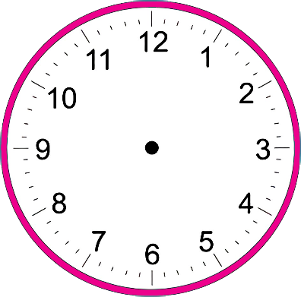
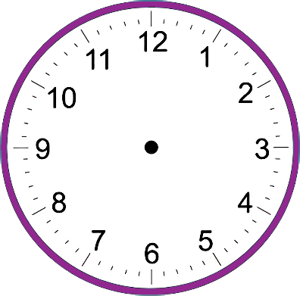
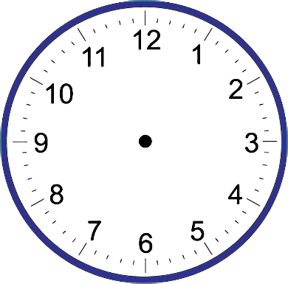

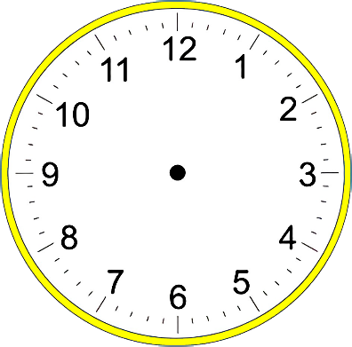
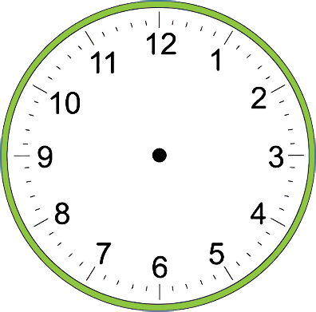
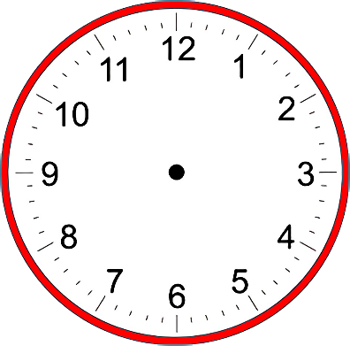
1
Mỗi đồng hồ chỉ mấy giờ?
Mẫu:
9 giờ 40 phút
hay 10 giờ kém 20 phút

Slide 17
1
Mỗi đồng hồ chỉ mấy giờ?
THẢO LUẬN NHÓM ĐÔI
(1 bạn nói giờ, bạn còn lại chỉ vào đồng hồ)

Slide 18
1
Mỗi đồng hồ chỉ mấy giờ?
7 giờ 10 phút
4 giờ 15 phút
11 giờ 25 phút
10 giờ 30 phút
10 giờ rưỡi
12 giờ 50 phút
1 giờ kém 10 phút
1 giờ

Slide 19
2
Xoay kim đồng hồ để đồng hồ chỉ:
a) 3 giờ 25 phút
b) 7 giờ 50 phút
c) 11 giờ kém 20 phút
THẢO LUẬN NHÓM ĐÔI

Slide 20
2
Xoay kim đồng hồ để đồng hồ chỉ:
a) 3 giờ 25 phút
b) 7 giờ 50 phút
c) 11 giờ kém 20 phút

Slide 21
CỦNG CỐ

Slide 22

Thử Thách
Thử Thách
XÂY CẦU CHO KHỈ
XÂY CẦU CHO KHỈ

Slide 23
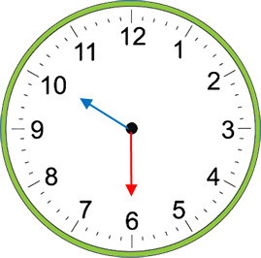
Đồng hồ chỉ mấy giờ?
9 giờ 30 phút
hay
9 giờ rưỡi

Slide 24
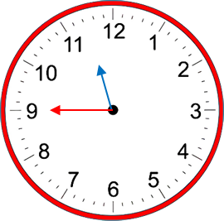
Đồng hồ chỉ mấy giờ?
11 giờ 45 phút
hay
12 giờ kém 15 phút

Slide 25
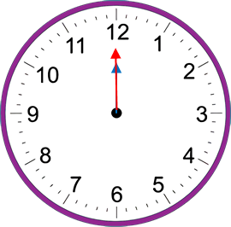
Đồng hồ chỉ mấy giờ?
12 giờ

Slide 26

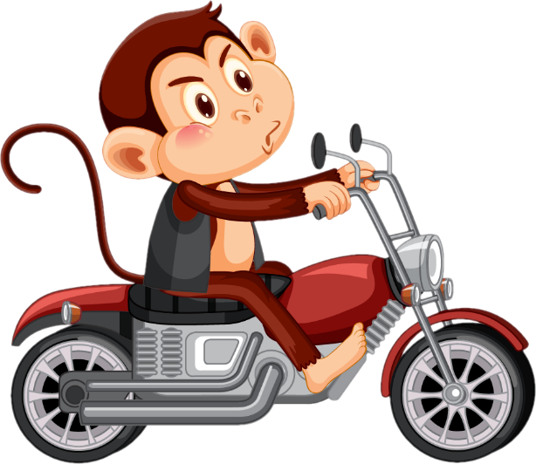
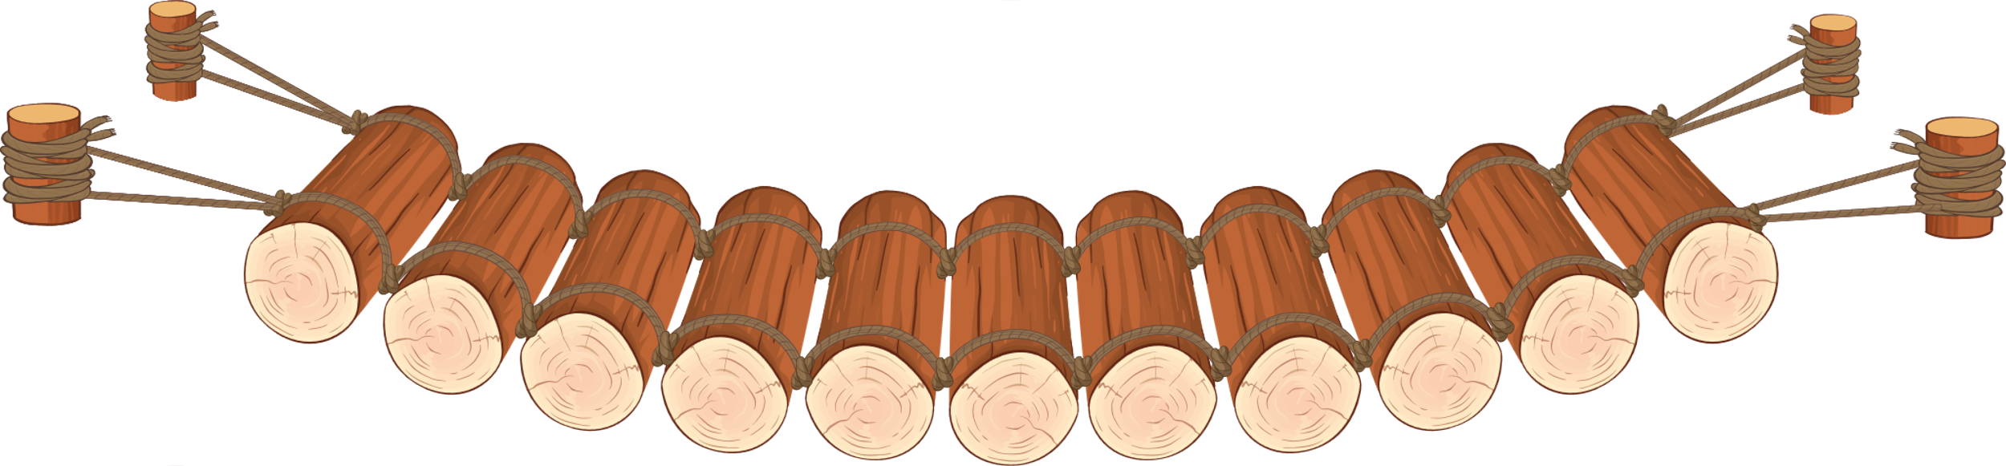

Slide 27


DẶN DÒ
GV ĐIỀN VÀO ĐÂY
GV ĐIỀN VÀO ĐÂY
GV ĐIỀN VÀO ĐÂY
GV ĐIỀN VÀO ĐÂY

Slide 28
Tạm biệt và
hẹn gặp lại

